Slide 1
«Трудовое воспитание дошкольников и детей младшего школьного возраста»
Подготовила воспитатель Сергеева Л.С.

Slide 2
Воспитание трудолюбия у ребенка – это сложная и многоплановая задача. Ребенок, умеющий справляться с домашней работой, в дальнейшем будет более легко справляться и с различными жизненными трудностями. Привычка к труду делает ребенка ответственным, значимым, самостоятельным. А вот отсутствие желания и умения что-то делать по дому являются признаком инфантильности и эгоизма

Slide 3
Самым оптимальным возрастом для приучения ребенка к труду является период от3 – 6 лет. Через трудовые поручения ребёнок начинает понимать значимость труда в жизни человека.

Slide 4
В дошкольном и младшем школьном возрасте детям посильны четыре вида труда.
Самообслуживание
Хозяйственно-бытовой труд
Труд в природе
Ручной труд

Slide 5
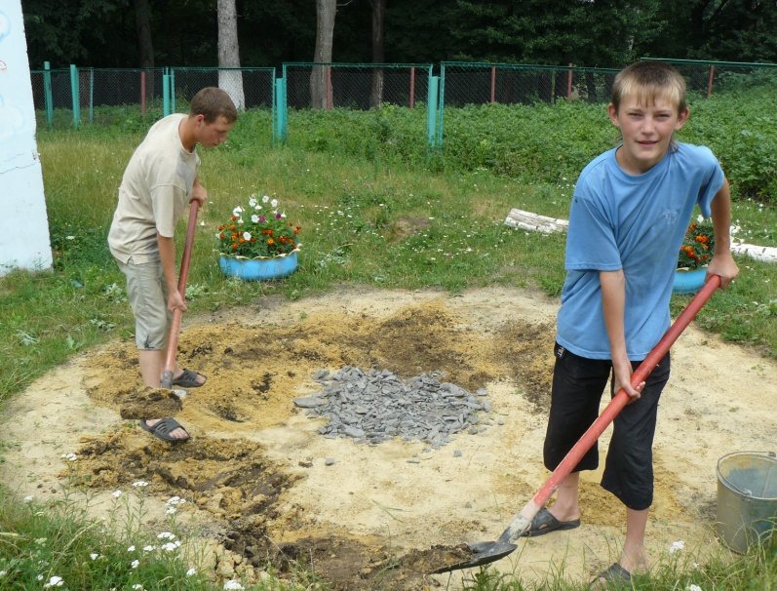
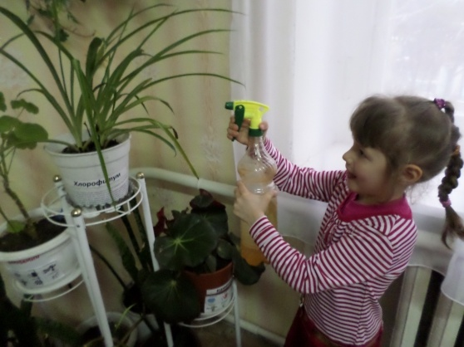
Что же происходит у детей в процессе трудовой деятельности?
1. Происходит физическое и психическое развитие детей, овладение умениями и навыками (умение работать согласованно, намечать последовательность действий, производить корректировку цели.)
2. Способствует общению детей со сверстниками и взрослыми, развиваются индивидуальные способности.
3. Проявляется уважение к труду и людям труда.

Slide 6
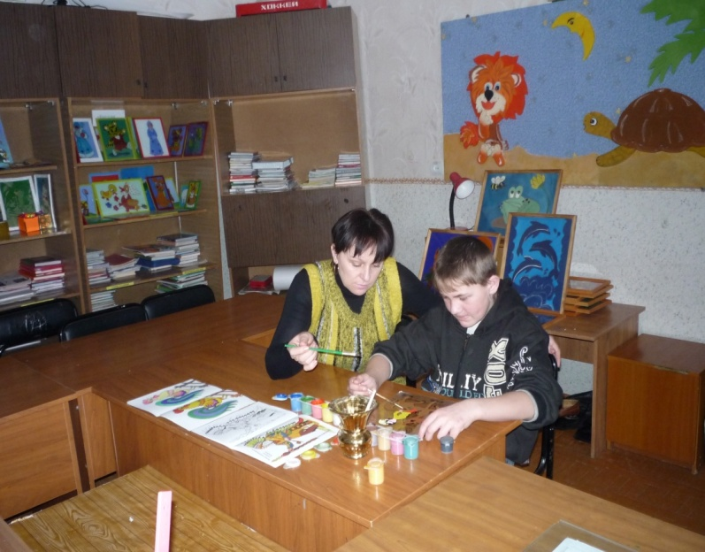
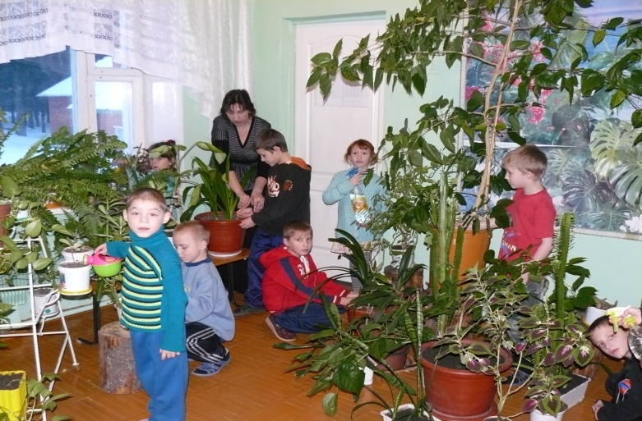
Задачи трудового воспитания ребенка настолько разносторонни, что для их успешного решения необходимо тесное сотрудничество и взаимодействие ребёнка и взрослого во время выполнения поставленных целей.

Slide 7
Самые частые ошибки взрослых при выполнении работ:
– Ироническое, пренебрежительное отношение к труду ребенка.
- Стремление взрослых все сделать самим.
– Приучать к труду силой.
– Нежелание помогать ребёнку.

Slide 8
Что делать? 1. Не запрещайте ребенку помогать вам. 2. Превратите любую работу в игру. 3. Еще одно очень важное правило – доверьте ребенку выполнять определенные трудовые поручения. 4. Чётко объясняйте ребенку, что вы от него хотите. 5. Самое главное – не забываем хвалить ребенка! 6. Не забывайте, что взрослые всегда являются примером для детей.

Slide 9
Во время ознакомления детей с трудом взрослых, применяются различные методы и приемы: - беседы о профессии; - чтение художественной литературы; - рассматривание картин, альбомов, презентаций; - встречи с людьми разных профессий; - экскурсии (на почту, в библиотеку , магазин, аптеку и т.д.); - изготовление подарков друзьям, родителям, знакомым; - изготовления коллективных работ по определенной тематике (для украшения коридоров, групповой комнаты); - изучение пословиц и поговорок о труде; - проведения викторин вроде 2Что? Где? Когда?» (О труде взрослых), «Поле чудес» (о разных профессиях); -использование различных дидактических игр.

Slide 10
Дидактические игры «От садов и лугов» Цель: воспитывать чувство уважения к труду человека. «Домашние дела» Цель: формировать понятия ребенка о его обязанностях. Воспитывать ответственное отношение к труду. «Кто кем работает?» Цель: знакомить детей с различными профессиями . .«Угадай кто это?» Цель: формировать представления детей о многих профессиях, учить различать их. Определять, чем они полезны? «Угадай профессию» Цель: расширять представление детей о профессии; выяснить о какой профессии идет речь. «Что б случилось, если бы не работал (электрик, водитель, врач и др.)?» Цель: подвести детей к пониманию ценностей любого труда людей.

